Slide 1
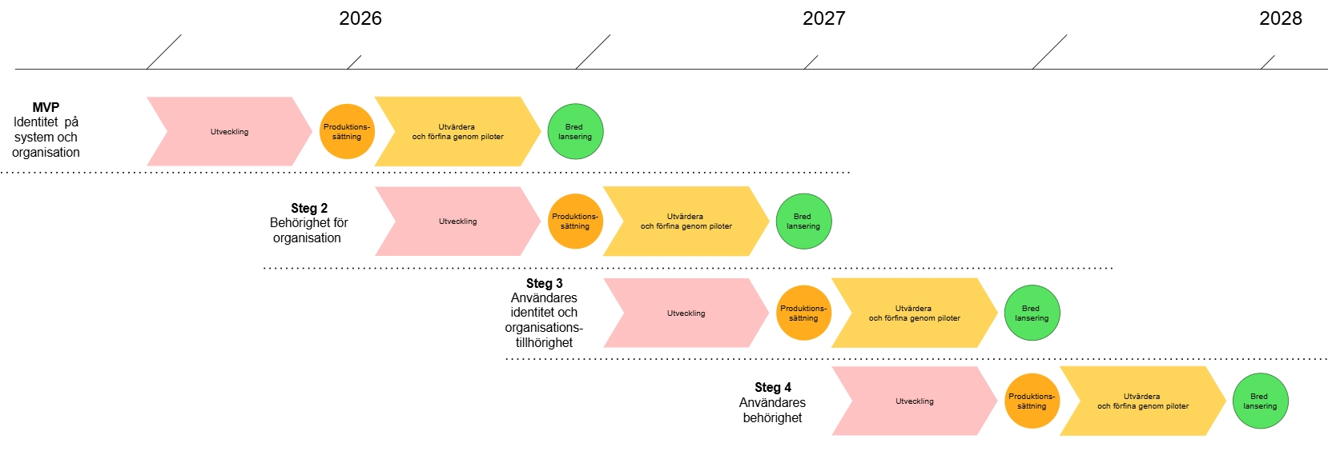

Slide 2
Hur ser det ut mer konkret framåt?

Slide 3
STEG 1
Delning för synpunkter
15 juni 2025
Gemensam bearbetning av synpunkter
September 2025
Gemensam grund för pilot
Förädlar Steg 1 utifrån insikter från Pilot
Federations-plattform steg 1 v.1.0
Löpande vidareutveckling
Kommuniceras brett för att ge möjlighet för externa synpunkter
Möjliggöra för fler tillämpningar?
Federationsplattform
Federationskontext BAS
Hänger samman med utfall av KOS-utredning
Pilotavtal tas fram
Oktober 2026
Pilotgenomförande VOK
Dec 2026 ->

Slide 4
STEG 2
Delning för synpunkter
15 juni 2025
Gemensam bearbetning av synpunkter
September 2025
Gemensam grund för pilot
Förädlar Steg 1 utifrån insikter från Pilot
Federations-plattform steg 1 v.1.0
Löpande vidareutveckling
Utvecklar steg 2
Delning för synpunkter
Gemensam bearbetning av synpunkter
Gemensam grund för pilot steg 2
Förädlar steg 2 utifrån insikter från ny tillämpning
Federations-plattform steg 1+2 v.1.0
Federationsplattform
Federationskontext BAS
Pilotavtal tas fram
Oktober 2026
Pilotgenomförande VOK
Dec 2026 ->
Uppdaterat avtal
Nya EHM komponenter med steg 2-behov
H&S federationskontext
Beslut
Fortsätta använda ”BAS”

Slide 5
Varför skickar gör delning?
Varför vi gör det
För att ”forcera” fram ett ställningstagande. Ett samlat utskick med deadline gör att frågan "är det här tillräckligt för att starta pilot?" faktiskt måste besvaras i stället för att vi blir bekväma med att hålla det i ett öppet utkastläge på obestämd tid.
För att skapa en sense of urgency. En tydlig punkt att jobba mot är det som får oss att gå från konceptuellt till konkret.
För att få in en annan typ av input. Erfarenheten (bl.a. från den svenska OpenID Federation-profilen) är att de verkligt skarpa synpunkterna kommer först när något ska beslutas och inte under det löpande arbetet.
Vad vi har att vinna
Ett ”good enough”-underlag för pilot. Målet är inte ett komplett regelverk, utan en första version som är tillräcklig för att var och en ska kunna ta sin roll i ett pilotgenomförande.
Bredare engagemang. Ett utskick kan medföra att varje organisation kan involvera fler delar av sin verksamhet och tänka till kring vad som är viktigt för dem.
Accelererat lärande. När piloten väl kan starta börjar den verkliga kunskapsinhämtningen, som vi sedan återför till plattformens regelverk samt att vi kan börja titta på vad steg 2 (företrädarskap/organisationsbehörighet enligt taktisk färdplan) kräver.
Vad det markerar
Att vi gått från lösa koncept till en gemensam normativ grund som kan utgå från.

Slide 6


Så vad kommer den 15 juni?
Federationsplattformens normativa ramverk
Villkor
Krav
Definitioner
Grundkrav på federationstjänster
Följebrev med instruktioner
Tekniskt ramverk
Tillämpningskrav för Anslutning
Vid anslutning av federationsmedlem
Förändringspolicy
Vid anslutning av anslutningsoperatör
Innehållandes
Roller och ansvar
Tillämpningskrav för Registrering
För verifierad org.koppling
För verifierad uppg.lämnare
För verifierat visningsnamn
Federationskontext ”BAS”

Slide 7
Så vad kommer den 15 juni?
Federationsplattformens normativa ramverk
Villkor
Krav
Definitioner
Grundkrav på federationstjänster
Tekniskt ramverk
Tillämpningskrav för Anslutning
Vid anslutning av federationsmedlem
Förändringspolicy
Vid anslutning av anslutningsoperatör
Roller och ansvar
Tillämpningskrav för Registrering
För verifierad org.koppling
För verifierad uppg.lämnare
För verifierat visningsnamn
Federationskontext ”BAS”
Följebrev med instruktioner
Beskrivning av BAS
Innehållandes
Regelverk för federationskontext

Slide 8
Er input behövs
Går ut till alla som ingår i samverkan
  Vi önskar synpunkter från samtliga
  Vi förväntar oss synpunkter från er som deltar i pilot
Tänk målbild ”tillräckligt för att genomförande av pilot”
Varje org. sammanställer sina synpunkter och skickar enligt instruktion (En org = en återkoppling)
Digg sammanställer inkomna synpunkter
  Det blir en gemensam backlog vi löser ut tillsammans för att få gemensam grund för att basera pilotgenomförande på

